Slide 1
Государственная программа Кировской области
«Развитие образования»
итоги за 2023 год
Ответственный исполнитель
Министерство образования Кировской области

Slide 2
ИТОГИ ХОДА РЕАЛИЗАЦИИ ГОСУДАРСТВЕННОЙ ПРОГРАММЫ ЗА 2023 ГОД
Достижение показателей
Освоение средств, млн. рублей
Достигнуты: 92 %
7
Всего,
тыс. рублей
федеральный бюджет
областной бюджет
местный бюджет
внебюджетные источники
99,15%
81
97,71%
Выполнение мероприятий
99,29%
Степень выполнения: 97%
5
97,88%
100%
163
Не выполнено
Выполнено

Slide 3
СВЕДЕНИЯ О ДОСТИЖЕНИИ ЗНАЧЕНИЙ ЦЕЛЕВЫХ ПОКАЗАТЕЛЕЙ ЭФФЕКТИВНОСТИ РЕАЛИЗАЦИИ ГОСУДАРСТВЕННОЙ ПРОГРАММЫ В 2023 ГОДУ
Удельный вес численности населения в возрасте 5 - 18 лет, охваченного образованием, в общей численности населения в возрасте 5 - 18 лет, составляет 99,9% (план – 99,9%)
Число детей-сирот и детей, оставшихся без попечения родителей, находящихся на учете в государственном банке данных о детях, оставшихся без попечения родителей, составляет 670 человек (план - 617 человек)
Доля выпускников образовательных организаций, реализующих образовательные программы среднего профессионального образования, занятых по виду деятельности и полученным компетенциям, составляет 81,1% (план – 93,7%)
Доля педагогических работников государственных (муниципальных) общеобразовательных организаций, имеющих высшую квалификационную категорию, в общей численности педагогических работников государственных (муниципальных) общеобразовательных организаций, составляет 24,3% (план – 24,3%)
Доля молодых граждан в возрасте от 14 до 35 лет, проживающих на территории Кировской области, получивших услуги в рамках реализации молодежных программ (проектов), от общей численности молодых граждан в возрасте от 14 до 35 лет, проживающих на территории Кировской области, составляет 77% (план – 77,5%)

Slide 4
ОСНОВНЫЕ РЕЗУЛЬТАТЫ РЕАЛИЗАЦИИ ПОДПРОГРАММЫ
«РАЗВИТИЕ ОБЩЕГО И ДОПОЛНИТЕЛЬНОГО ОБРАЗОВАНИЯ ДЕТЕЙ»
Цель
подпрограммы
совершенствование социально-экономических условий для обеспечения равного доступа населения Кировской области к качественным услугам общего и дополнительного образования детей
1
школьный кванториум
В 2023-2024 учебном году:
6 954
62,3 ТЫС.
КЛАССНЫХ РУКОВОДИТЕЛЯ
получили выплаты в размере 5000 руб.
ОБУЧАЮЩИХСЯ 1-4 классов организовано бесплатное горячее питание
62
«Точки роста»
15
спортзалов и спортивных клубов
149,9 ТЫС.
ОБУЧАЮЩИМСЯ обеспечена реализация прав на получение общедоступного и бесплатного дошкольного, начального, основного, среднего общего образования
5
организаций для детей с ОВЗ

Slide 5
ОСНОВНЫЕ РЕЗУЛЬТАТЫ РЕАЛИЗАЦИИ ПОДПРОГРАММЫ
«СОЦИАЛИЗАЦИЯ ДЕТЕЙ-СИРОТ И ДЕТЕЙ, ОСТАВШИХСЯ БЕЗ ПОПЕЧЕНИЯ РОДИТЕЛЕЙ, ЛИЦ ИЗ ЧИСЛА ДЕТЕЙ-СИРОТ И ДЕТЕЙ, ОСТАВШИХСЯ БЕЗ ПОПЕЧЕНИЯ РОДИТЕЛЕЙ»
Цель
подпрограммы
создание условий для комплексного развития и жизнедеятельности детей-сирот и детей, оставшихся без попечения родителей, лиц из числа детей-сирот и детей, оставшихся без попечения родителей
Обеспечение жилыми помещениями:
223
2 236
УСЛУГ
оказано гражданам, желающим принять на воспитание в свою семью детей
616
ПРИЕМНЫМ РОДИТЕЛЯМ
выплачено ежемесячное вознаграждение
647
ВЫПУСКНИКОВ
находятся на постинтернатном сопровождении

Slide 6
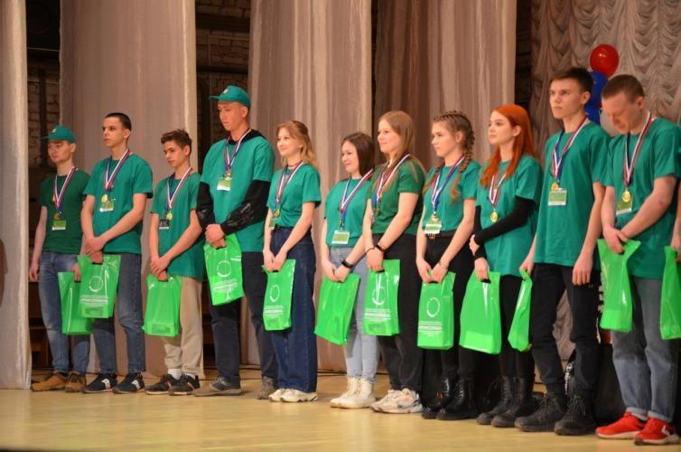
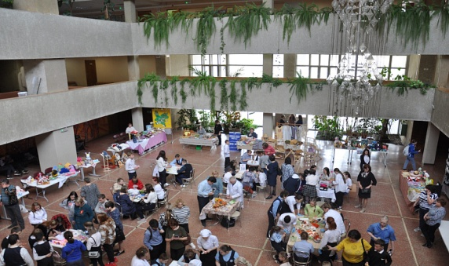
ОСНОВНЫЕ РЕЗУЛЬТАТЫ РЕАЛИЗАЦИИ ПОДПРОГРАММЫ
«РАЗВИТИЕ ПРОФЕССИОНАЛЬНОГО ОБРАЗОВАНИЯ»
Цель
подпрограммы
совершенствование системы профессионального образования, обеспечивающей потребность экономики Кировской области в квалифицированных кадрах, востребованность каждого выпускника на рынке труда;
доступность профессионального образования для всех граждан независимо от их социально-экономического положения и состояния здоровья
Проведен региональный чемпионат «Профессионалы» Кировской области по 39 компетенциям
4,2 ТЫС.
ОБУЧАЮЩИХСЯ
обеспечены льготным питанием
19,5 ТЫС. СТИПЕНДИЙ
(академических и социальных ) выплачено
Состоялся региональный этап Национального чемпионата профессионального мастерства среди инвалидов и лиц с ограниченными возможностями здоровья «Абилимпикс», в котором приняли участие 146 участников
923
ПЕД.РАБОТНИКА
получили выплаты за кураторство в учебных группах очной и очно-заочной формы обучения

Slide 7
ОСНОВНЫЕ РЕЗУЛЬТАТЫ РЕАЛИЗАЦИИ ПОДПРОГРАММЫ
«РАЗВИТИЕ КАДРОВОГО ПОТЕНЦИАЛА СИСТЕМЫ ОБРАЗОВАНИЯ КИРОВСКОЙ ОБЛАСТИ»
Цель
подпрограммы
повышение профессионального уровня педагогов
более 7,4 ТЫС.
ПЕДАГОГОВ
повысили квалификацию и/или прошли профессиональную переподготовку в КОГОАУ ДПО «Институт развития образования
Кировской области»
10 премий лучшим учителям Кировской области
12 премий победителям «Учитель года»
20 премий «Педагогический талант»
45 премий за вклад в развитие малой Родины
22
УЧИТЕЛЯ
получили единовременные компенсационные выплаты в размере 1 млн. рублей

Slide 8
ОСНОВНЫЕ РЕЗУЛЬТАТЫ РЕАЛИЗАЦИИ ПОДПРОГРАММЫ
«РЕАЛИЗАЦИЯ ГОСУДАРСТВЕННОЙ МОЛОДЕЖНОЙ ПОЛИТИКИ И ОРГАНИЗАЦИИ ОТДЫХА И ОЗДОРОВЛЕНИЯ ДЕТЕЙ И МОЛОДЕЖИ»
Цель
подпрограммы
обеспечение успешной самореализации молодежи, развитие системы детского и молодежного отдыха и оздоровления
180
грантов получено участниками форумных кампаний, грантовых конкурсов
32,3 ТЫС.
ДЕТЕЙ
оздоровлено в лагерях в дневным пребыванием
12,1 ТЫС.
ДЕТЕЙ
оздоровлено в загородных лагерях
21
участник форума молодых деятелей культуры и искусства «Таврида»
12 премий для поддержки талантливой молодежи Кировской области
5 социальных выплат в виде премий молодежи Вятского края
76
мероприятий регионального и окружного уровня по направлениям молодежной политики

Slide 9
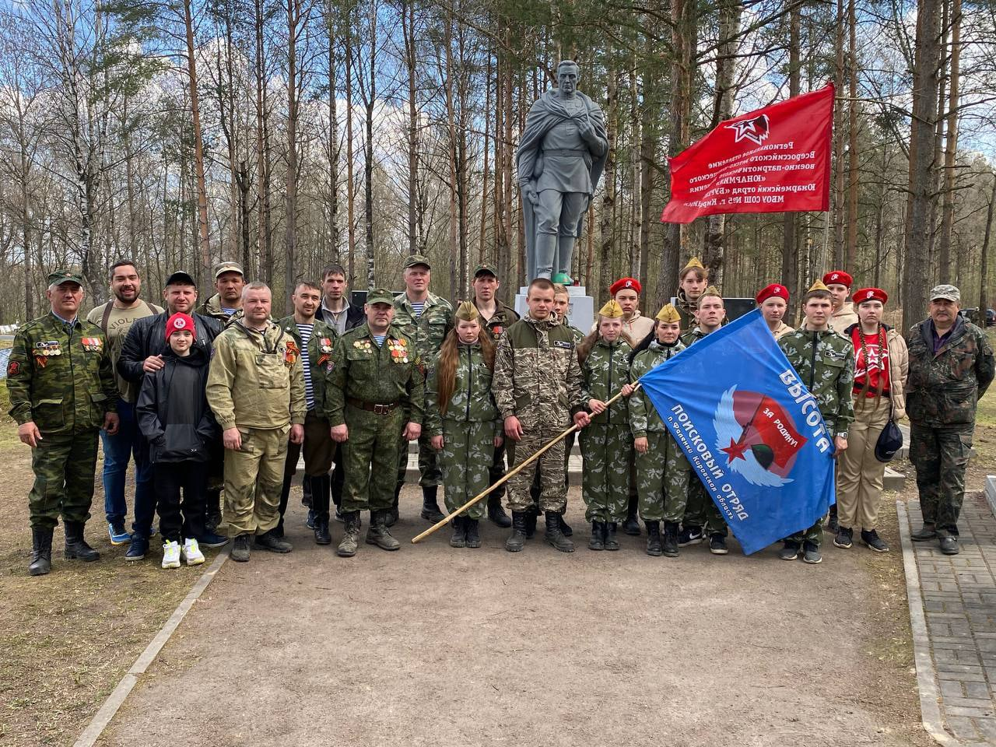
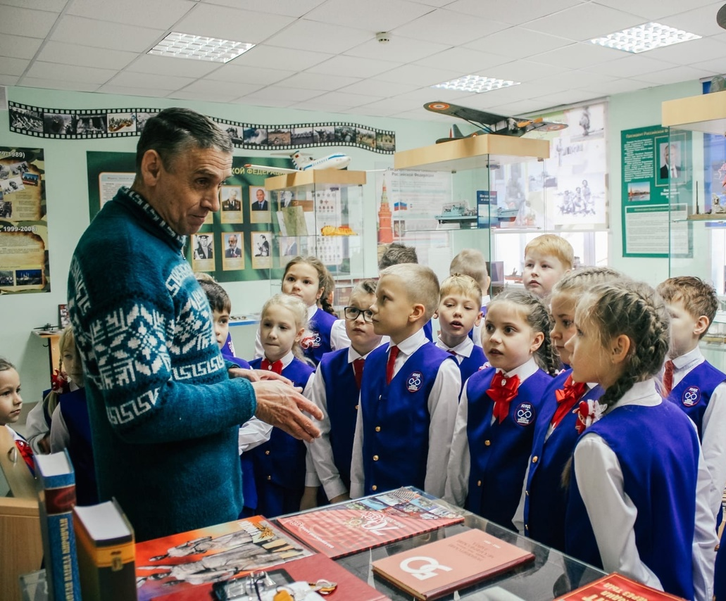
ОСНОВНЫЕ РЕЗУЛЬТАТЫ РЕАЛИЗАЦИИ ПОДПРОГРАММЫ
«РАЗВИТИЕ СИСТЕМЫ ПАТРИОТИЧЕСКОГО ВОСПИТАНИЯ ДЕТЕЙ И МОЛОДЕЖИ»
Цель
подпрограммы
формирование у детей и молодежи социально значимых патриотических ценностей и положительной мотивации к прохождению военной службы
85 тыс.
человек
вовлечены в социально активную деятельность
3 256
юношей
приняли участие в учебных сборах
21,3 тыс.
человек
охвачены системой межпоколенческого взаимодействия
22
мероприятия, направленных на развитие системы патриотического воспитания детей и молодежи
322
организации
обеспечили деятельность советников директора по воспитанию

